Slide 1
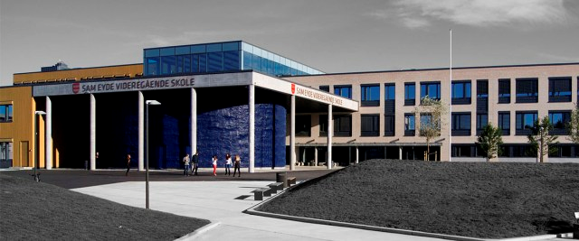
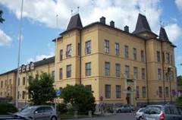
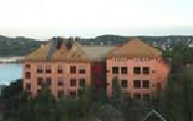
Kompetanse for mangfold
Sam Eyde og Arendal vgs. skoleåret 2016/2017

Slide 2
Bakgrunn
Sam Eyde
1500 elever
330 tilsatte
7 yrkesfaglige og 2 studieforberedende utdanningsprogram
NAFO- fokusvirksomhet fra 2017
Kombinasjonsløp
Arendal
1033 elever
130 tilsatte
Studiespesialiserende
IB
Yrkesforberedende
NAFO – fokusvirksomhet til 2016

Slide 3
Samarbeid mellom skolene
Samarbeid om temaer og samlinger
Kollegasamarbeid og erfaringsutveksling på tvers av skolene
Likheter og forskjeller på yrkesfag og studiespes. gir god læring til alle
Presentasjon av prosjektet på hver skole ved skolestart

Slide 4
Kombinasjonsløp
Innføringsklasser på Sam Eyde
Egne læreplaner
Søknad etter individuell behandling
Samarbeid med Arendal Voksenopplæring
Samlokalisering
Elevene kan ta grunnskoleeksamen etter § 4a-1

Slide 5
Elever i ordinære klasser
Mange elever med annet morsmål enn norsk
«Få» elever med enkeltvedtak om særskilt språkopplæring
Arabisk, dari, thai, tigrinia, karen, somalisk

Slide 6
Kompetanse for mangfold
Elever i ordinære klasser
Lærere i alle fag
Spre kunnskap om og kompetanse til
Språkopplæring og kulturforståelse
Ledere og lærere

Slide 7
Samlinger
To ledersamlinger
August: språkopplæring i alle fag
April: kulturforståelse
3 lærersamlinger
September: språkopplæring i alle fag
Mars: språk og kultur
Mai: kulturforståelse

Slide 8
Mellom samlingene
Etablere ressursgruppe mot egne kolleger
Utvikle egen kompetanse og bevissthet
Spredning?
Systematikk

